Slide 1

Bài tập rèn luyện
Tính chu vi diện tích Tam giác

Slide 2
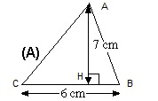
Nội dung bài học
Diện tích tam giác bằng 1 phần 2 tích của chiều cao hạ từ đỉnh với độ dài cạnh đối diện của đỉnh đó S(ABC) = 1/2*a*h Với a là chiều dài cạnh đáy ở hình phía dưới là cạnh BC h là chiều cao hạ từ đỉnh xuống cạnh đáy, ở hình dưới là AH
Thông thường chúng ta sẽ có 2 trường hợp là chiều cao nằm phía trong của tam giác giống như trường hợp sau: S(ABC) = 1/2*BC*AH =1/2*6*7 =21 cm^2

Slide 3


Hey! Coding is easy!
END

